Slide 1
해외주식 실시간 뉴스보기
제 2기 금융데이터 분석 과정
김재훈 선임매니저
정미경 선임매니저

Slide 2
해외주식 실시간 뉴스보기
1.
2.
3.
4.
5.
주제 선정 이유
블룸버그 뉴스
화면구성
보유종목 및 관심종목 추가 기능
실시간 뉴스 화면

Slide 3
[해외주식 실시간 뉴스보기] 선정 사유
현재 해외주식 거래고객에게 제공되는 종목정보의 양과 속도가 매우 미흡함
해외주식종목 정보제공 서비스 확대로 타사와의 차별화 시도
[해외주식 실시간 뉴스보기] 결과물
보유종목 및 관심종목에 대한 최신뉴스 실시간 업데이트 가능
한국어 번역화면 제공으로 고객만족도 항상

Slide 4
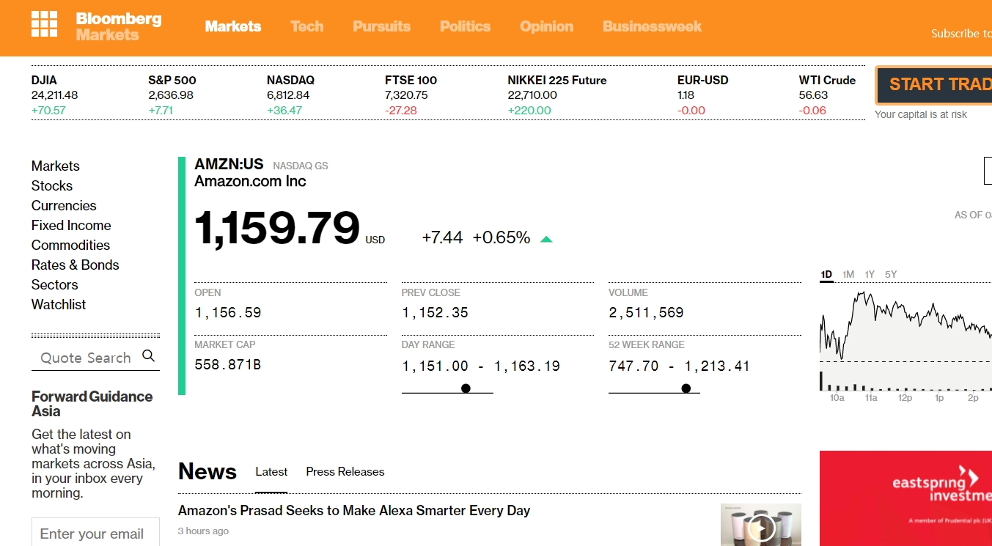
뉴스 가져오기 - Bloomberg

Slide 5
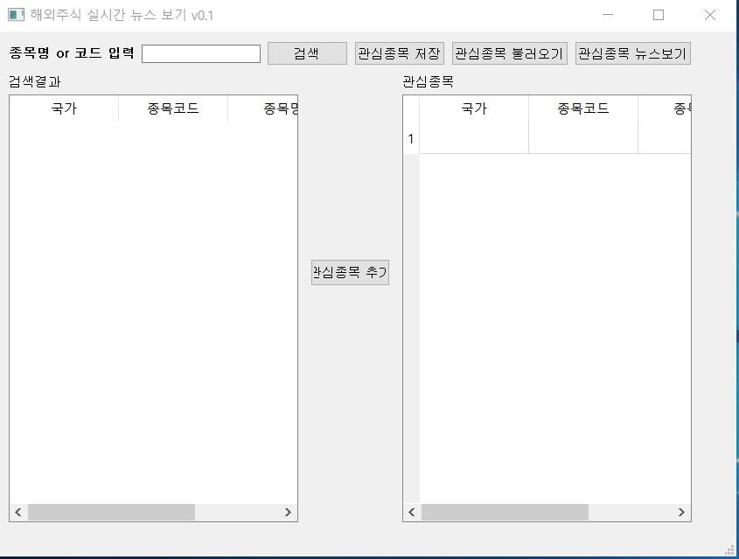
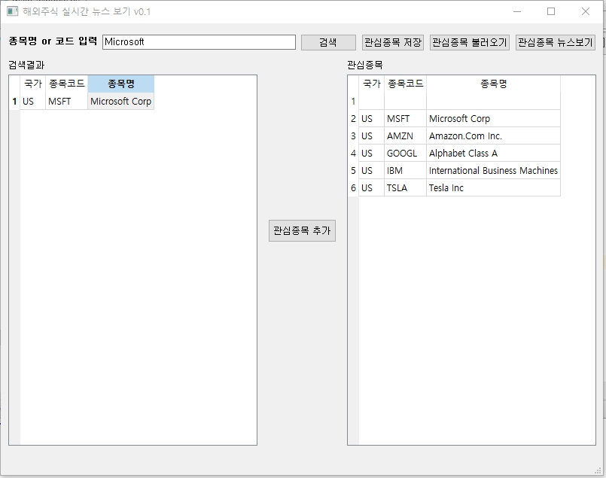
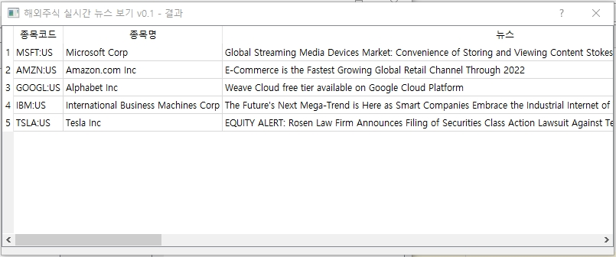
전체 화면구성

Slide 6
화면구성(1) – 보유종목 & 관심종목
①
④
진행순서
① 관심종목 검색
종목추가
②
③
② 관심종목 추가
종목리스트
③ 관심종목 리스트 생성
④ 관심심종목 뉴스링크

Slide 7
화면구성(2) – 종목추가 & 종목뉴스

Slide 8


화면구성(3) – 뉴스링크

Slide 9
감사합니다

